Slide 2
Construcción sitio de autentificación y consulta portal clinico
Febrero 2018

Slide 3
Objetivo
El presente documento tiene como objetivo establecer la Arquitectura y cotizar tempranamente la construcción de una interfaz gráfica que permita autentificarse y realizar consultas por Run en Portal Clínico Chile.

Slide 4
Equipo de trabajo
OWNER
Scrum Master
Víctor Coronado
Scrum Team
(*)
Jefe Continuidad
Líder Técnico
Felipe Nieto
CM
Juan Leonel Gálvez
Analista Tei
María Paz Rojas
Desarrollador Tei
Berenisse Ríos

Slide 5
DEFINICIÓN DEL ALCANCE
En esta etapa se considera lo siguiente:
Construcción de un Backend copia del que existe actualmente el cual será modificado para soportar los cambios de negocio, SIN alterar lo que hay actualmente de Portal Clínicoy ocupando el mismo bus de integración.
Construcción de una API que maneje la persistencia de los usuarios y roles que podrán acceder al Sistema.
Construcción de las pantallas de Acceso y búsqueda al Visor.
No se consideraran por el momento los Mantenedores de Usuarios y Roles, siendo estos creados por base de datos.
Por el momento está considerado solo para Chile.

Slide 6
Diagrama de arquitectura

Slide 7
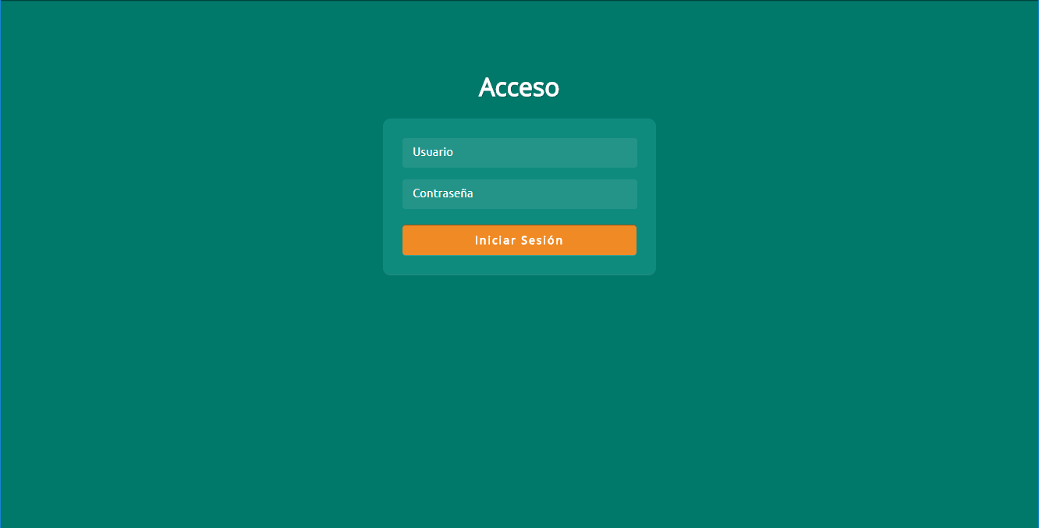
Mockup acceso

Slide 8
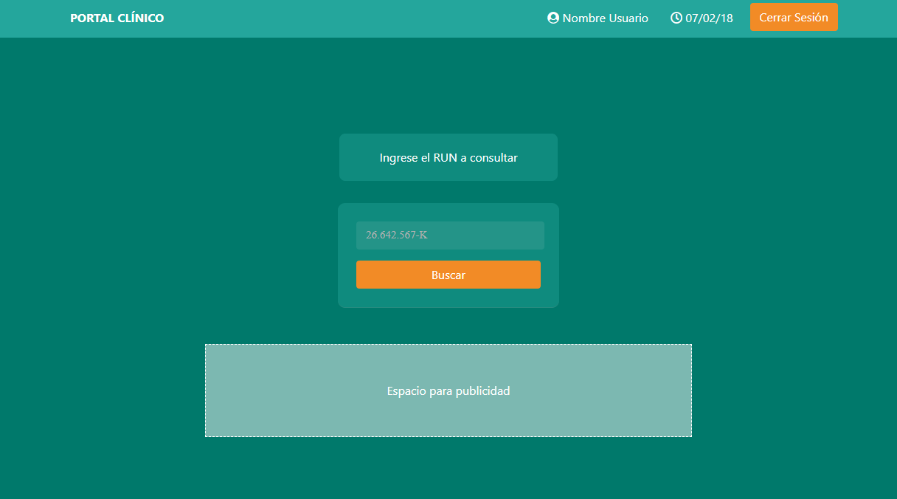
Mockup búsqueda

Slide 9
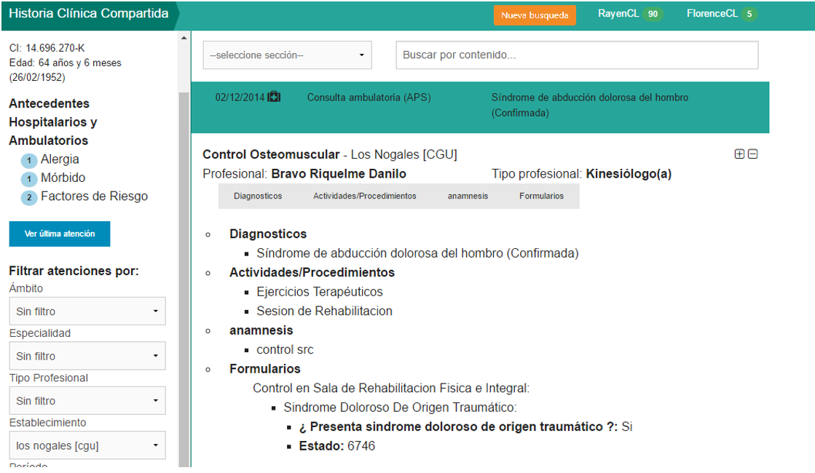
Mockup resultados

Slide 10
Cotización de horas en desarrollo
Tarea | Cantidad HH
Levantamiento y Análisis | 10
Desarrollo Back End | 70
Desarrollo Front End | 35
Pruebas Unitarias | 5

